Slide 1
ALGORITMOS GENÉTICOS
Prof. Rudimar Luís Scaranto Dazzi

Slide 2

ALGORITMOS GENÉTICOS
“Quanto melhor um indivíduo se adaptar ao seu meio ambiente, maior será sua chance de sobreviver e gerar descendentes.”
(DARWIN, 1859)

Slide 3
Introdução
Busca de inspiração na natureza para resolver problemas de otimização
Busca de ideias que possam ser imitadas ou copiadas.
Seleção natural → Computação Evolucionária

Slide 4
O que são ?
Os Algoritmos Genéticos são uma classe de procedimentos, com passos distintos bem definidos.
Essa classe se fundamenta em analogias a conceitos biológicos já testadas à exaustão.
Cada passo distinto pode ter diversas versões diferentes.

Slide 5
Para que servem?
Busca e Otimização
Amplamente utilizados, com sucesso, em problemas de difícil manipulação pelas técnicas tradicionais
Eficiência X Flexibilidade

Slide 6
Definição
Propostos por Holland, na década de 60.
Baseados na teoria da evolução natural (Darwin, 1859): evolução ocorre de acordo com os princípios de seleção natural e sobrevivência dos mais aptos.
“São métodos computacionais de busca baseados nos mecanismos de evolução natural e na genética. Em AG, uma população de possíveis soluções para o problema em questão evolui de acordo com operadores probabilísticos concebidos a partir de metáforas biológicas, de modo que há uma tendência de que, na média, os indivíduos representem soluções cada vez melhores à medida que o processo evolutivo continua”

Slide 7
Características Primárias
Operam numa população de pontos, e não a partir de um ponto isolado
Operam num espaço de soluções codificadas e não no espaço de busca diretamente
Necessitam somente de informação sobre o valor de uma função objetivo para cada membro da população, e não requerem derivadas ou qualquer outro tipo de conhecimento
Usam transições probabilísticas e não regras determinísticas.

Slide 8
Terminologia
Cada possível solução x no espaço de busca é representada como uma sequência de símbolos s gerados a partir de um alfabeto finito A.
Uma sequência S representa um cromossomo
Cada elemento da sequência equivale a um gene
Cada elemento de A equivale a um alelo
A posição do gene no cromossomo corresponde a um lócus gênico
Cada indivíduo apresenta apenas um cromossomo.

Slide 9
Terminologia
Alelos: Alfabeto binário
1
1
0
1
0
0
0
1
1
0
1
0
1
gene
alelos
cromossomo

Slide 10
Terminologia
Cada indivíduo ou cromossomo representa uma solução candidata;
Ao conjunto de indivíduos simultaneamente avaliados é chamado de população (que pode variar de tamanho dependendo da complexidade do problema e recursos computacionais);
A cada indivíduo é associado um grau de adaptação ou aptidão, que mede a capacidade da solução, representada pelo indivíduo para resolver um problema;

Slide 11
Componentes de um AG
Um problema a resolver, e ...
Técnica de codificação (gene, cromossomo)
Procedimento de Inicialização (gênesis)
Função de Avaliação (meio ambiente)
Seleção de pais (reprodução)
Operadores Genéticos (mutação, cruzamento)
Ajuste de Parâmetros (prática e arte)

Slide 12
Operadores Genéticos
Responsáveis por transformar uma população ao longo de sucessivas gerações na busca de um resultado satisfatório
Geração de novos indivíduos, mantendo características desejáveis de gerações anteriores

Slide 13
Elementos essenciais dos AGs
Representação (cromossomo)
Função de avaliação (aptidão/fitness)
População
Operadores genéticos
Seleção
cruzamento/recombinação
mutação
Mecanismo de seleção de sobreviventes (substituição/eletismo)

Slide 14
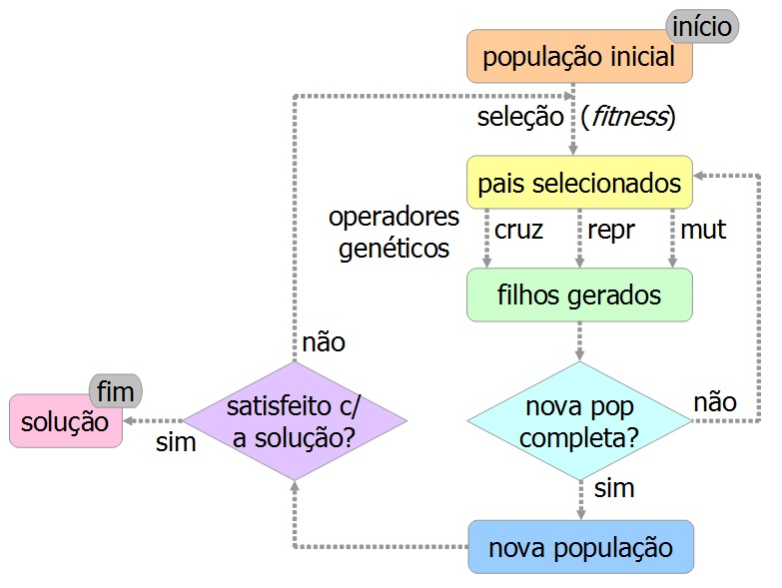
Ciclo do Algoritmo Genético

Slide 15
Fluxo Básico
Inicializa População
Enquanto critério de parada não satisfeito
Para cada indivíduo da população
Calcula Fitness (aptidão)
Fim Para
Seleção
Cruzamento (reprodução)
Mutação
Fim Enquanto

Slide 16
Fluxo Básico
Inicializa População
Representam um conjunto possível de soluções para o problema
Gerada de forma “aleatória”, mas respeitando certas condições conhecidas previamente
Cobertura da maior área possível do espaço de busca
A grande maioria dos AGs propostos na literatura usam uma população de número fixo de indivíduos, com cromossomos também de tamanho constante.
A dimensão do cromossomo depende da precisão requerida para o problema em questão.

Slide 17
Fluxo Básico
Avaliação e adequabilidade (Calcula Fitness)
Atribui um valor de aptidão para cada indivíduo da população
Nos casos mais simples, usa-se o próprio valor da função que se quer maximizar.
Medida de quão bem adaptado ao ambiente ele está (fitness)
Quanto maior o fitness, maiores são as chances do indivíduo sobreviver e se reproduzir.

Slide 18
Fluxo Básico
Seleção
Emula o processo de seleção natural.
Em geral, gera-se uma população temporária de N indivíduos extraídos com probabilidade proporcional ao fitness relativo de cada indivíduo na população.
Neste processo, indivíduos com baixo fitness (adequabilidade) terão alta probabilidade de desaparecerem da população (serem extintos). Indivíduos adequados terão grandes chances de sobreviverem.
É voltada em direção à busca de pontos de maior aptidão

Slide 19
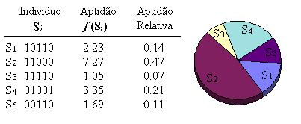
Fluxo Básico
Seleção
Método da Roleta
Os indivíduos de uma geração são escolhidos para fazer parte da próxima geração, através de um sorteio de roleta.
Cada indivíduo da população é representado na roleta proporcionalmente ao seu índice de aptidão.

Slide 20
Fluxo Básico
Seleção
Método do Torneio
Utiliza sucessivas disputas para realizar a seleção
Para selecionar k indivíduos, realiza k disputas, cada disputa envolvendo n indivíduos escolhidos ao acaso
O indivíduo de maior aptidão na disputa é selecionado
É muito comum utilizar n = 3
Indiv 1, Indiv 2, Indiv 4
Indiv 4
Indiv 1, Indiv 2, Indiv 3
Indiv 3
Indiv 2, Indiv 3, Indiv 4
Indiv 4
Indiv 3, Indiv 4, Indiv 5
Indiv 5

Slide 21
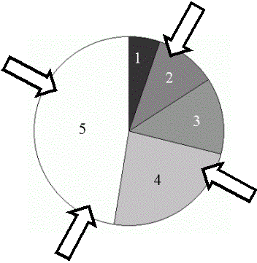
Fluxo Básico
Seleção
Amostragem Universal Estocástica
SUS – Stochastic Universal Sampling
Semelhante à Roleta, mas para selecionar k indivíduos utiliza k agulhas igualmente espaçadas, girando-as em conjunto uma só vez
Apresenta resultados menos
variantes que a Roleta

Slide 22
Fluxo Básico
Cruzamento
É um processo sexuado - ou seja, envolve mais de um indivíduo.
Emula o fenômeno de “crossover” ou Reprodução, a troca de fragmentos entre pares de cromossomos.
Na forma mais simples, é um processo aleatório que ocorre com probabilidade fixa que deve ser especificada pelo usuário.
Combina as informações genéticas de dois indivíduos (pais) para gerar novos indivíduos (filhos)
Versões mais comuns criam sempre dois filhos para cada operação

Slide 23
Fluxo Básico
Cruzamento
Operador responsável pela recombinação de características dos pais durante a reprodução, permitindo que as próximas gerações herdem essas características.
 |  | Ponto de Corte
Pai 1 |  | 1 |  | 0 | 1 | 0 | 1 | 1 | 1 | 0 | 1 | 1
Pai 2 |  | 0 |  | 0 | 0 | 1 | 1 | 1 | 1 | 0 | 0 | 0
Filho 1 |  |  | 0 | 0 | 0 | 1 | 1 | 1 | 1 | 0 | 1 | 1
Filho 2 |  |  | 1 | 0 | 1 | 0 | 1 | 1 | 1 | 0 | 0 | 0

Slide 24
Fluxo Básico
Cruzamento
de um ponto: Escolhe-se um único ponto a partir do qual a informação genética dos pais é trocada
Multipontos: generalização da operação anterior, onde podem ser usados vários pontos de cruzamento
Uniforme: Utiliza-se uma mascara para determinar os pontos de cruzamento
Os pontos de cruzamento podem ser mantidos fixos ao longo das gerações, ou serem escolhidos aleatoriamente

Slide 25
Fluxo Básico
Cruzamento
Dois pontos
Pai 1 | 1 1 0 0 1 0 0 0 0 1 1 0 1 1 0
Pai 2 | 0 1 0 1 1 0 1 0 0 0 1 1 0 1 1
Filho 1 | 1 1 0 1 1 0 1 0 0 0 1 1 1 1 0
Filho 2 | 0 1 0 0 1 0 0 0 0 1 1 0 0 1 1

Slide 26
Fluxo Básico
Cruzamento
Uniforme
Mascara | 1110000000111000
Pai 1 | 1100010000110110
Pai 2 | 0101101000110011
Filho 1 | 1101101000110011
Filho 2 | 0100010000110110

Slide 27
Fluxo Básico
Mutação
O processo de mutação é equivalente à busca aleatória.
Seleciona-se uma posição num cromossomo e muda-se o valor do gene correspondente aleatoriamente para um outro alelo possível.
O processo é geralmente controlado por um parâmetro fixo pmut que indica a probabilidade de um gene sofrer mutação.

Slide 28
Fluxo Básico
Mutação
Necessário para a introdução e manutenção da diversidade genética da população
Fornece meios para introdução de novos elementos na população.
Assegura que a probabilidade de se chegar a um ponto do espaço de busca nunca será zero
Contorna o problema de mínimos locais, pois permite alterar a direção da busca.

Slide 29
Fluxo Básico
MUTAÇÃO

Slide 30
Fluxo Básico
Condições de Término
Como normalmente estamos tratando de problemas de otimização, o ideal seria que o algoritmo terminasse assim que o ponto ótimo fosse descoberto
Na prática raramente se pode afirmar se um dado ponto ótimo corresponde a um ótimo global

Slide 31
Fluxo Básico
Condições de Término
Número máximo de gerações
Tempo limite de processamento
Ideia de estagnação, ou seja, interrompe-se o algoritmo a medida que não se observa melhora na população, depois de várias gerações

Slide 32
Parâmetros Genéticos
Tamanho da População: afeta o desempenho global e a eficiência dos AGs.
Pequena: baixa de desempenho, pois a população fornece uma pequena cobertura do espaço de busca do problema. Pode ocorrer convergência prematura, já que a população provavelmente estará mal distribuída
Grande: fornece uma cobertura representativa do domínio do problema, além de prevenir convergências prematuras para soluções locais ao invés de globais. Exige maiores recursos computacionais, ou que o algoritmo trabalhe por um período de tempo muito maior.

Slide 33
Parâmetros Genéticos
Taxa de Cruzamento: Com uma taxa maior, mais rapidamente novas estruturas serão introduzidas na população. Mas estruturas com boas aptidões poderão ser retiradas mais rapidamente. Com um valor baixo, o algoritmo pode tornar-se muito lento.
Taxa de Mutação. Uma baixa taxa de mutação previne que uma dada posição fique estagnada em um valor, além de possibilitar que se chegue em qualquer ponto do espaço de busca. Com uma taxa muito alta a busca se torna essencialmente aleatória.

Slide 34
Observações
AGs não garantem solução ótima, mas geralmente encontram soluções quase ótima em um tempo aceitável.
Emprega técnica de busca paralela e estruturada, embora com um forte componente aleatório, que é voltada em direção à busca de pontos de “maior aptidão”.
Aleatórios, mas não desordenados pois utilizam informações históricas (processos iterativos -> geração) seleção e reprodução aplicados a uma população.

Slide 35
Observações
A cada geração, os princípios de seleção e reprodução são aplicados a uma população, sendo que a seleção determina os indivíduos que irão se reproduzir, através da aptidão.
Espera-se que os indivíduos gerados sejam mais aptos.
Representações são genotípicas, utilizando vetores de tamanho finito. Tradicionalmente, usam-se vetores binários.

Slide 36
Observações
Os operadores genéticos são independentes do problema -> uma vez encontrada a representação em vetores binários, as operações padrão podem ser utilizadas, facilitando o seu emprego em diferentes classes de problemas
A maioria dos métodos de seleção são projetados para escolher preferencialmente indivíduos com maiores notas de aptidão, embora não exclusivamente, a fim de manter a diversidade da população.

Slide 37
Exemplo
Consideremos maximizar uma função: f (x) = x²
Determinar a representação do indivíduo: x varia de 0 a 15 -> 4 bits
Tamanho da População = 5
Taxa de cruzamento de 90% e taxa de mutação de 0,5%
Função de fitness é o próprio f (x)
Gerar a primeira população de soluções candidatas:
Número | Indivíduo |  | Fitness
1 | 0011 | 3 | 9
2 | 0101 | 5 | 25
3 | 0111 | 7 | 49
4 | 1010 | 10 | 100
5 | 1100 | 12 | 144

Slide 38
Exemplo
Aplica-se a seleção: Devem ser selecionados 4 indivíduos
Número | Indivíduo |  | Fitness
1 | 0011 | 3 | 9
3 | 0111 | 7 | 49
4 | 1010 | 10 | 100
5 | 1100 | 12 | 144
São cruzados os indivíduos 1 e 5 e os indivíduos 3 e 4
 | Indivíduo |  | Fitness
1 e 5 | 0000 | 0 | 0
1 e 5 | 1111 | 15 | 225
3 e 4 | 0110 | 6 | 36
3 e 4 | 1011 | 11 | 121

Slide 39
Exemplo
De acordo com a taxa de mutação define-se se vai haver mutação, e escolhe-se aleatoriamente o indivíduo e o bit a ser modificado
 | Indivíduo |  | Fitness
3 e 4 | 0110 | 6 | 36
 | 0111 | 7 | 49
Completa-se a população nova com indivíduos da população anterior
Número | Indivíduo |  | Fitness
1 | 0000 | 0 | 0
2 | 0111 | 7 | 49
3 | 1010 | 10 | 100
4 | 1011 | 11 | 121
5 | 1111 | 15 | 225

Slide 40
Aplicações
Sistemas evolutivos tentam resolver problemas acumulando conhecimento sobre o problema e utilizando este conhecimento para gerar soluções aceitáveis.
Áreas onde esta técnica pode ser aplicada:
Alocação de tarefas
Seleção de rotas
Problemas de otimização
Alguns sistemas onde se podem utilizar AGs:
Definição de arquiteturas neurais
Simulação de sistemas biológicos
Evolução Interativa de imagens, etc....

Slide 41
Aplicações
Determinar uma rede adequada não é tarefa simples. Várias variáveis:
Topologia da rede (tamanho, estrutura e conexões)
Parâmetros do algoritmo de treinamento (taxa de aprendizado, termo momentum)
Definição baseada em técnicas empíricas
Problema de otimizar a arquitetura: Algoritmos Genéticos

